Slide 1

Муниципальное дошкольное образовательное автономное учреждение
«Детский сад № 96 «Рябинка» комбинированного вида г.Орска
«Использование дошкольниками атрибутов для сюжетно-ролевой игры, выполненных
своими руками»
Подготовили: Истомина Г.В.
Шубина М.П.
Разумова К.В.
г.Орск 2024 г.

Slide 2
Актуальность:
Сюжетно-ролевая игра - ведущий вид деятельности детей дошкольного возраста. Её отличительный признак – создание воображаемой ситуации, когда ребенок действует и в реальном, и в придуманном им пространстве. В такой игре наиболее интенсивно формируются все психические качества и особенности личности ребёнка.

Slide 3
Проблема:
Наблюдения за сюжетно-ролевыми играми детей нашей группы показали, что игры не всегда активно развиваются, зачастую не продолжительны. Наблюдается многократная повторяемость сюжетов, они бедны по содержанию и тематике, дети используют в играх одни и те же предметы и игрушки.

Slide 4
Гипотеза:
Мы предположили, что в создании предметно-игровой среды следует использовать, в том числе, атрибуты, созданные своими руками. Это будет способствовать формированию у детей активности, инициативности, самостоятельности, творчества, воображения, сделает развитие игры интересным, содержательным, эмоциональным.

Slide 5
Цель:
Теоретически обосновать и экспериментально доказать эффективность использования атрибутов, созданных своими руками, для развития сюжетно-ролевых игр: «Семейный завтрак», «День рождение», «Кафе», «Кондитерская» и т.д.

Slide 6
Задачи:
• Расширять представления детей о различных продуктах, блюдах, особенностях их изготовления, употребления; о профессиях «продавец», «повар», «пекарь», «кулинар»,«официант» и др.
• Расширять представления детей о свойствах различных материалов, о возможностях их использования.
• Формировать представление детей об этикете, правилах поведения в общественных местах; учить сервировать стол.
• Развивать у детей образное мышление, фантазию, творческие способности.
• Обогащать игровой опыт детей.
• Формировать умение готовить обстановку для игры, развивать сюжет.
• Обогащать, уточнять и активизировать словарь детей.

Slide 7
Подготовительный этап.
• Беседы с детьми с целью выявления их представлений, наблюдений, знаний.
• Разработка в соответствии с методикой «трех вопросов» к детям: «Какие атрибуты для игр у нас есть? Что нам нужно? Где взять нужные атрибуты?»
• Подобрать наглядно-дидактический материал.
• Подобрать с детьми материал для изготовления муляжей продуктов.

Slide 8
Основной этап.
• Беседы с детьми на тему: «Какие продукты продаются в магазине?», «Как вести себя в кафе?», «Какие ваши любимые блюда?», «Любите ли вы ходить в гости?», «Вкусно и красиво» и др.
• Рассматривание иллюстраций, составление рассказов по картинкам.
• Рассматривание наглядно-методических пособий «Продукты питания», «Профессии», иллюстраций в кулинарных книгах.
• Загадывание загадок о продуктах, о профессиях.
• Чтение художественной литературы: потешек, песенок, сказок («Федорино горе», «Мойдодыр», «Чем пахнут ремесла?», «Муха-Цокотуха», «Пряничный домик» и др.)
• Дидактические игры «Из чего приготовлено?», «Накрой на стол», «В гости к мишке», «Вежливые слова» и др.
• Изготовление муляжей продуктов из подручного материала.
• Обучение детей диалогам, способам развития сюжета на основе действий с новыми атрибутами.

Slide 9
Используемые материалы:
1.губки для мытья посуды
2.фетр
3.белый утеплитель
4.разноцветные бусины
5.капсулы от киндер-сюрпризов
6.атласные ленты
7.декоративные украшения(цветы, стразы, ленточки и т.д.)

Slide 10
Заключительный этап.
• Внесение новых атрибутов для сюжетно-ролевых игр в предметно-игровую среду.
• Организация сюжетно-ролевых игр с использованием атрибутов-самоделок.
• Показ новых игровых действий с одними и теми же предметами.
• Оформление результата в виде презентации.
• Обсуждение с детьми проведенной игры.

Slide 11
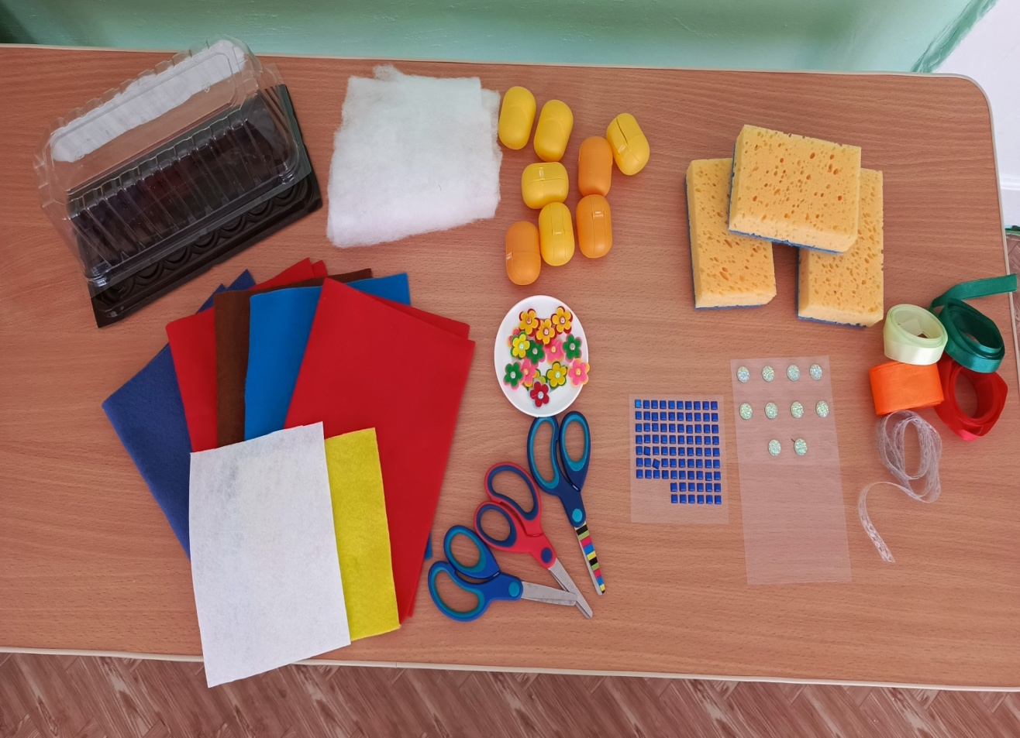
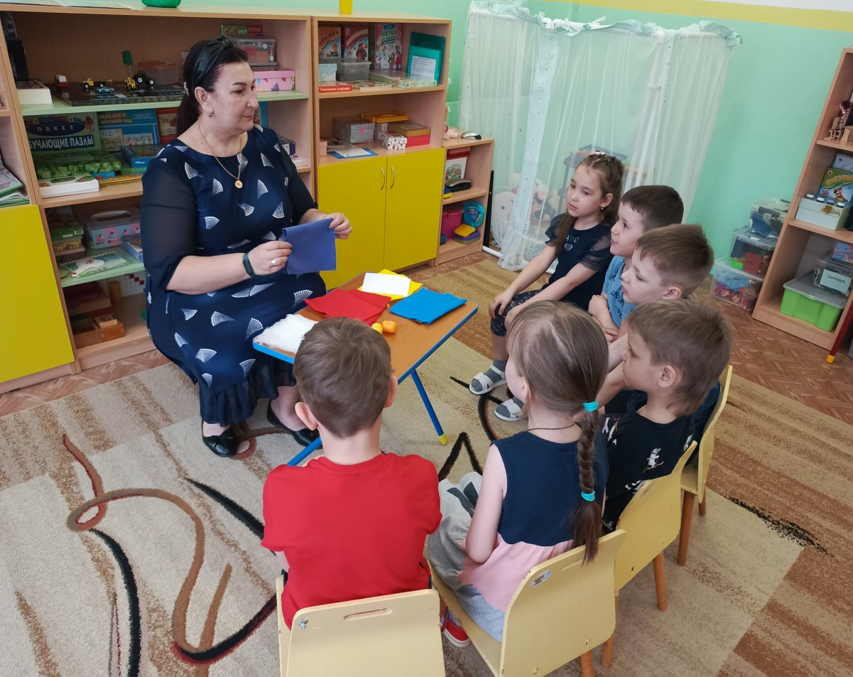
Подготовительный этап

Slide 12
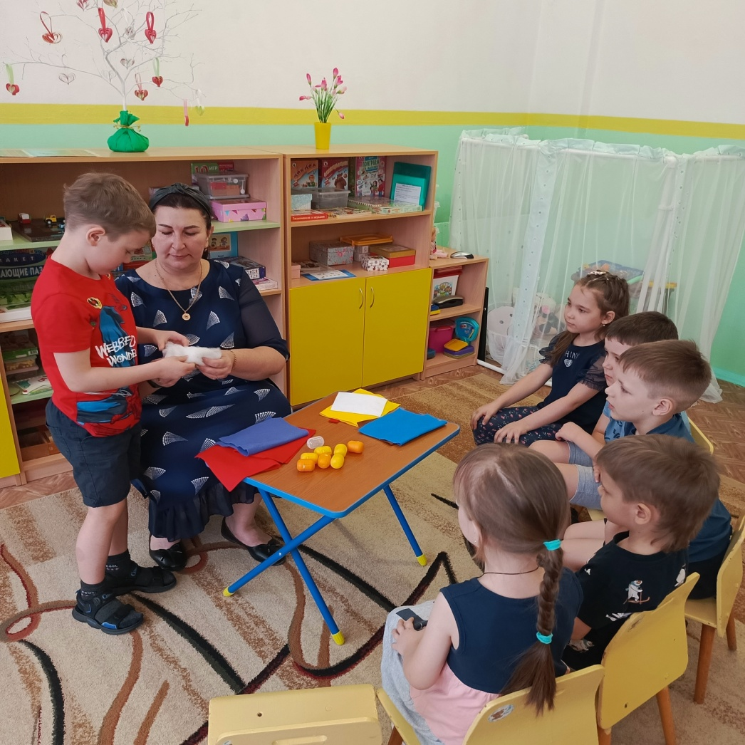
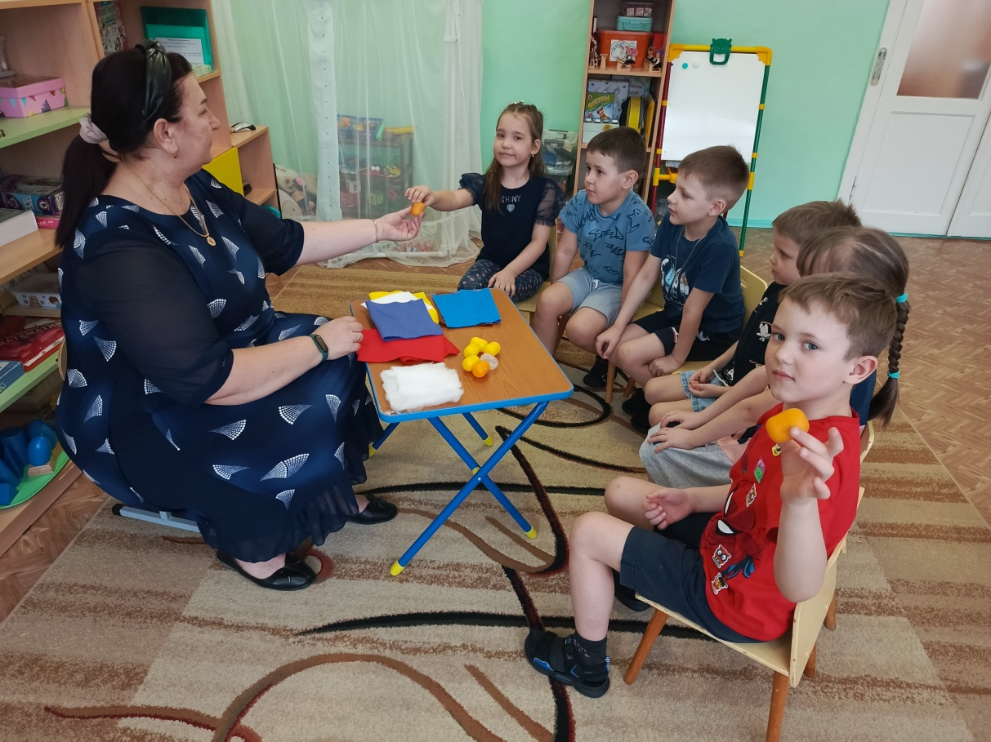

Slide 13
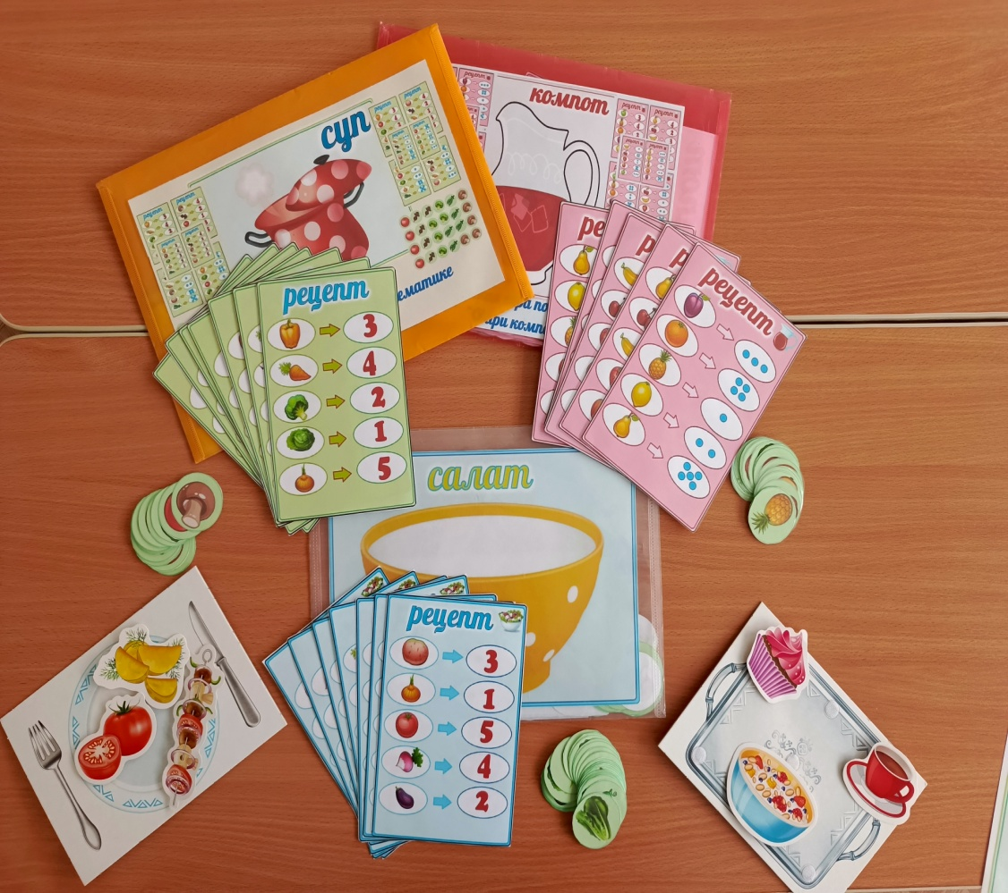
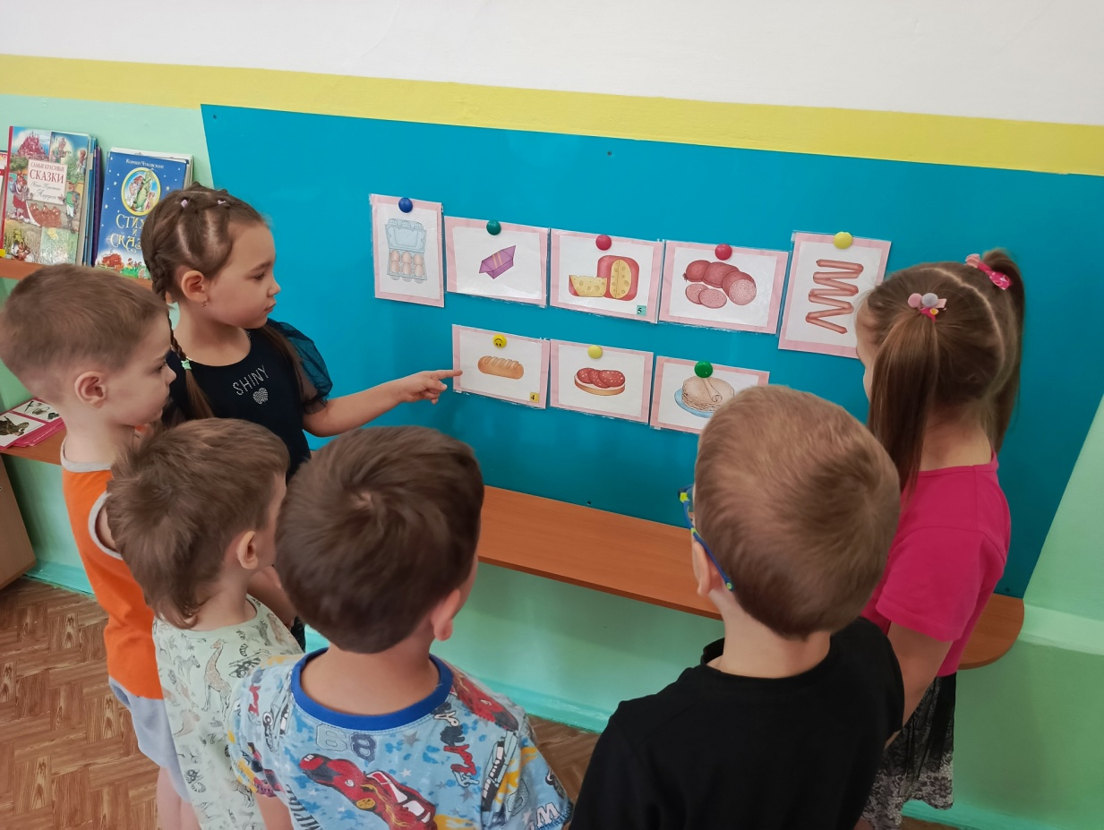
Основной этап

Slide 14
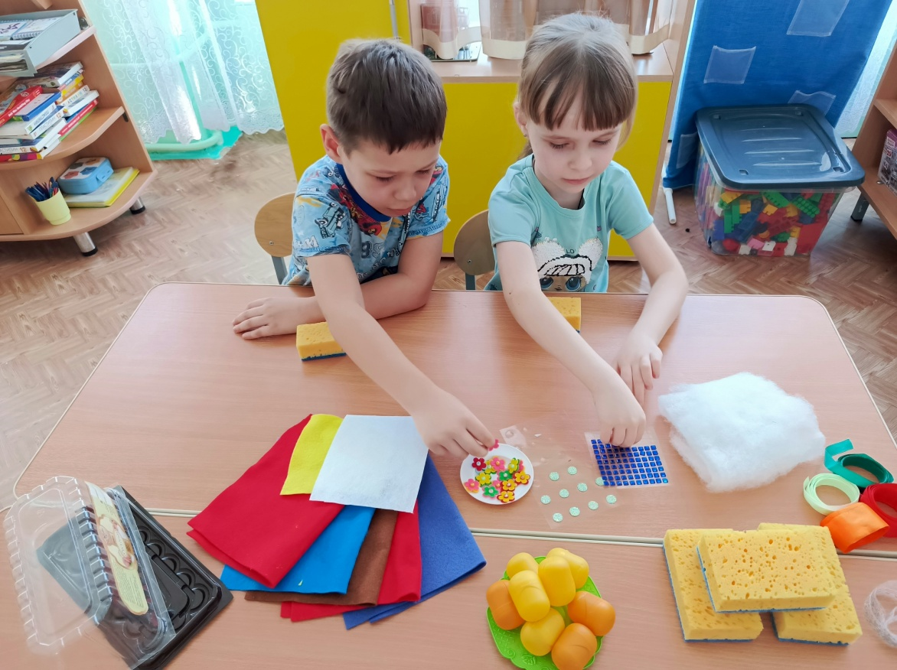
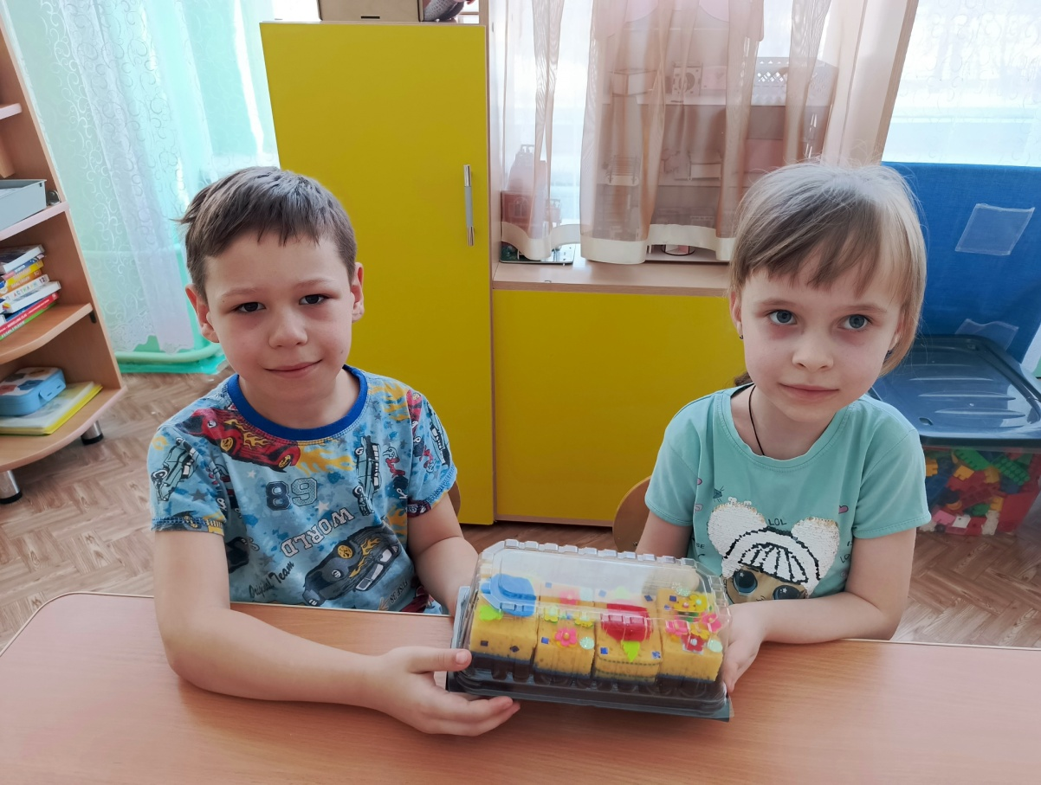

Slide 15
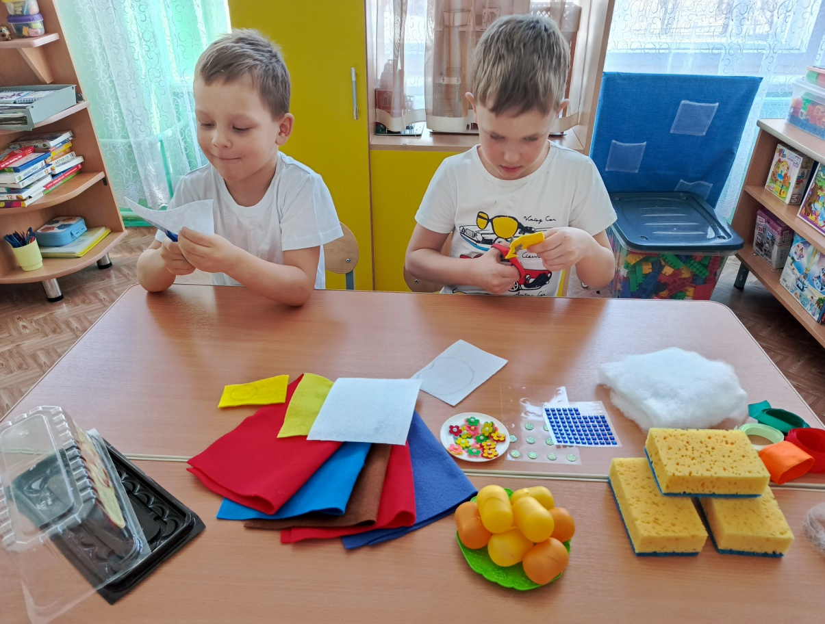
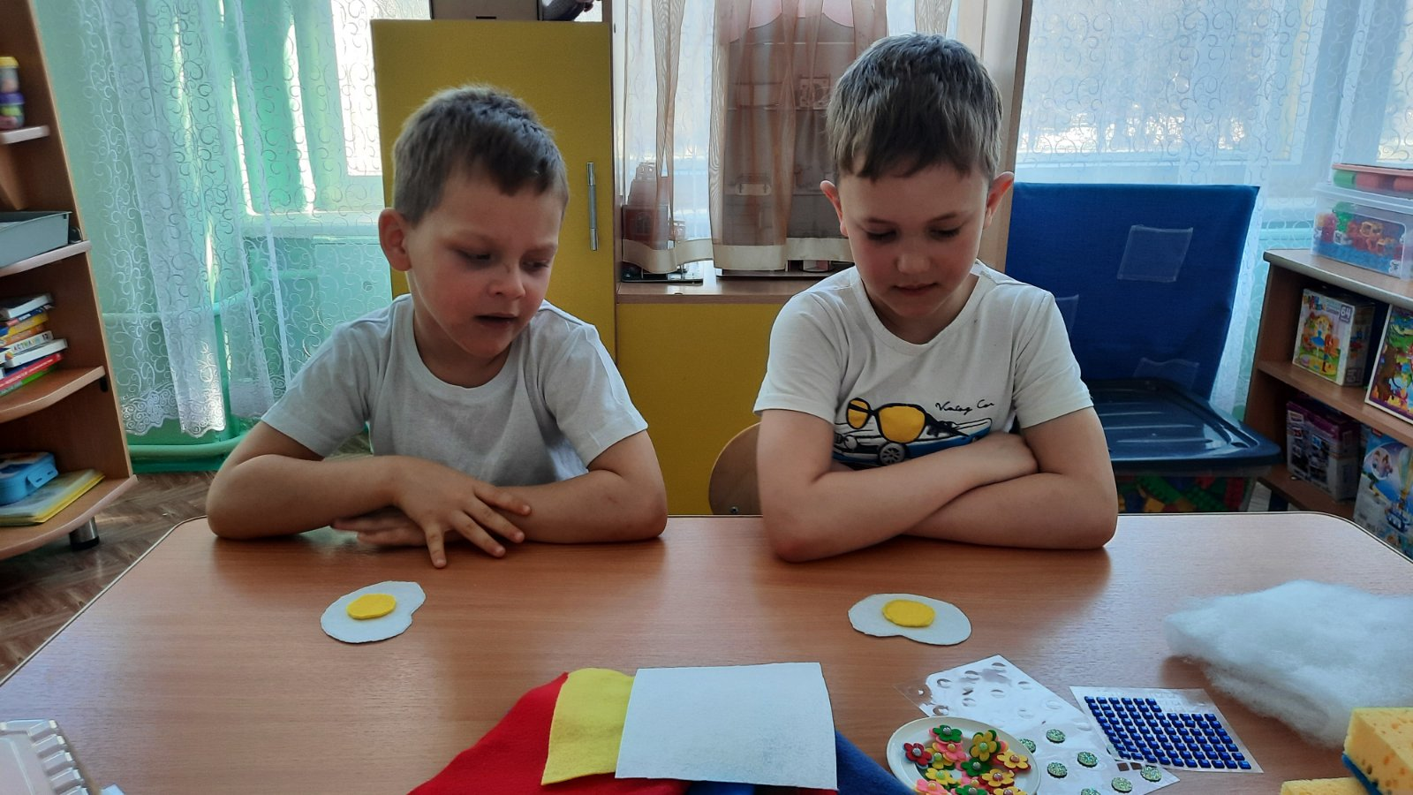

Slide 16
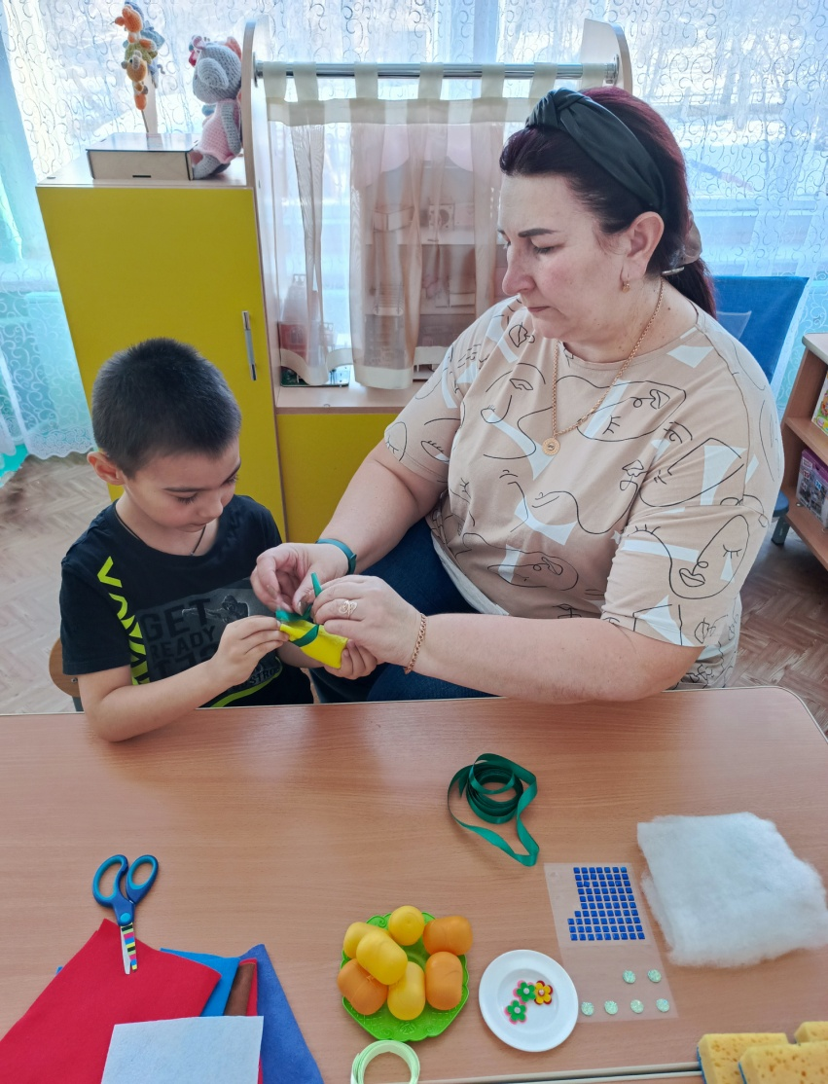
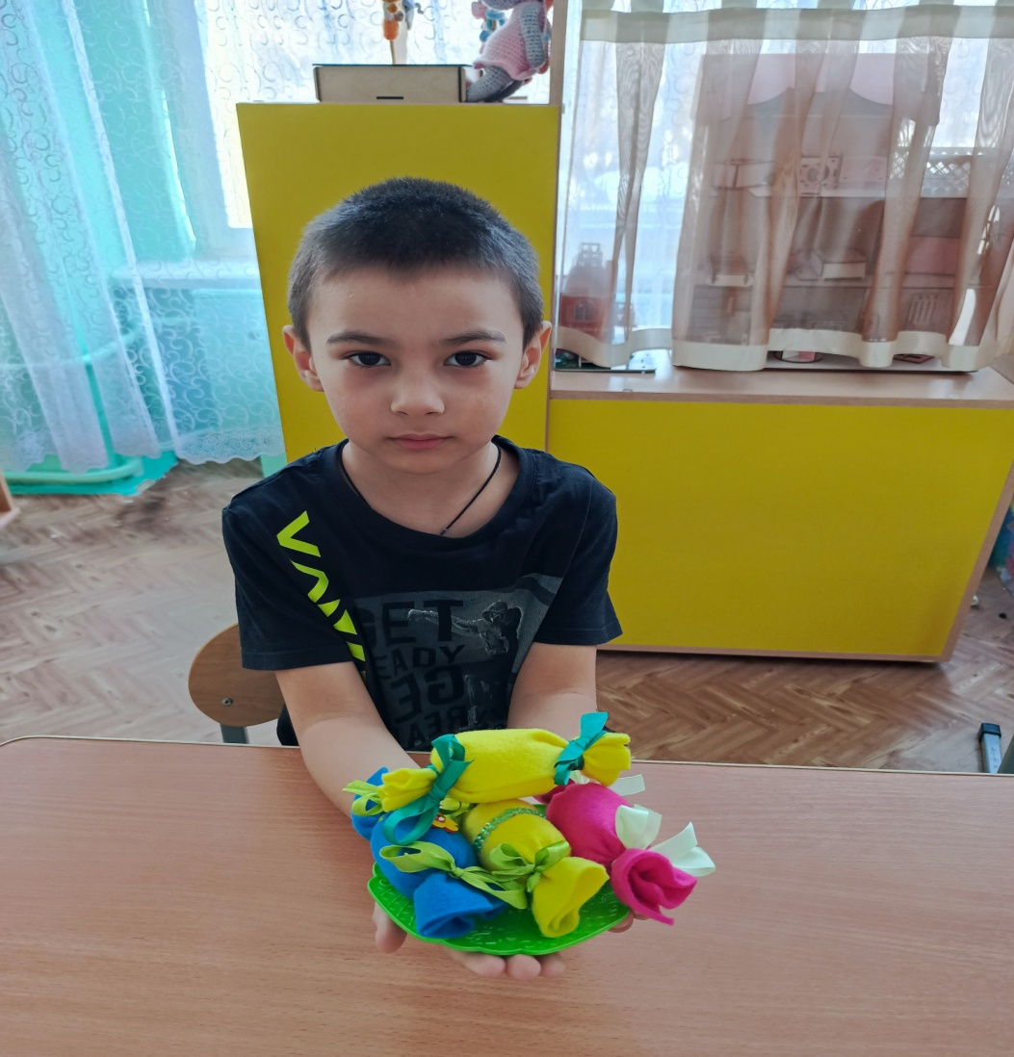

Slide 17
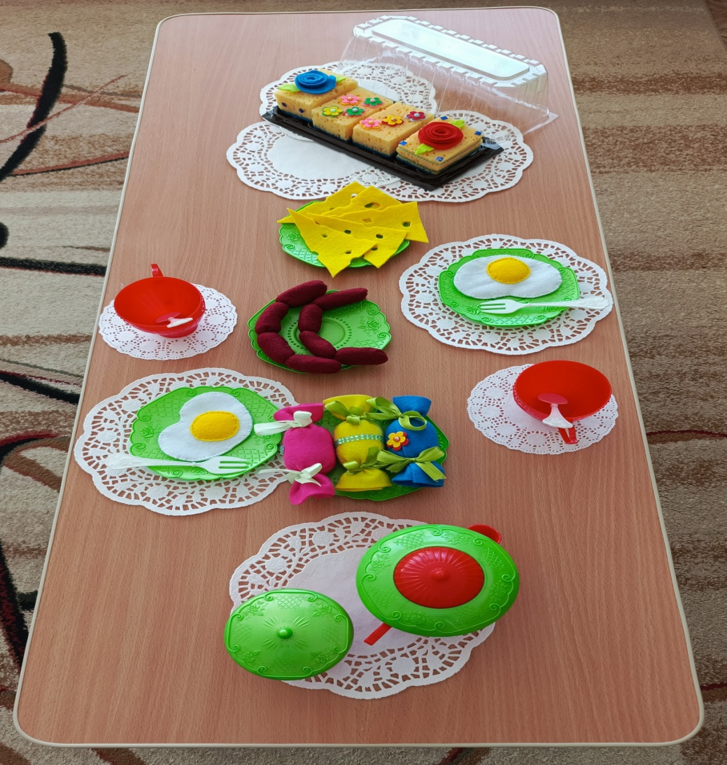
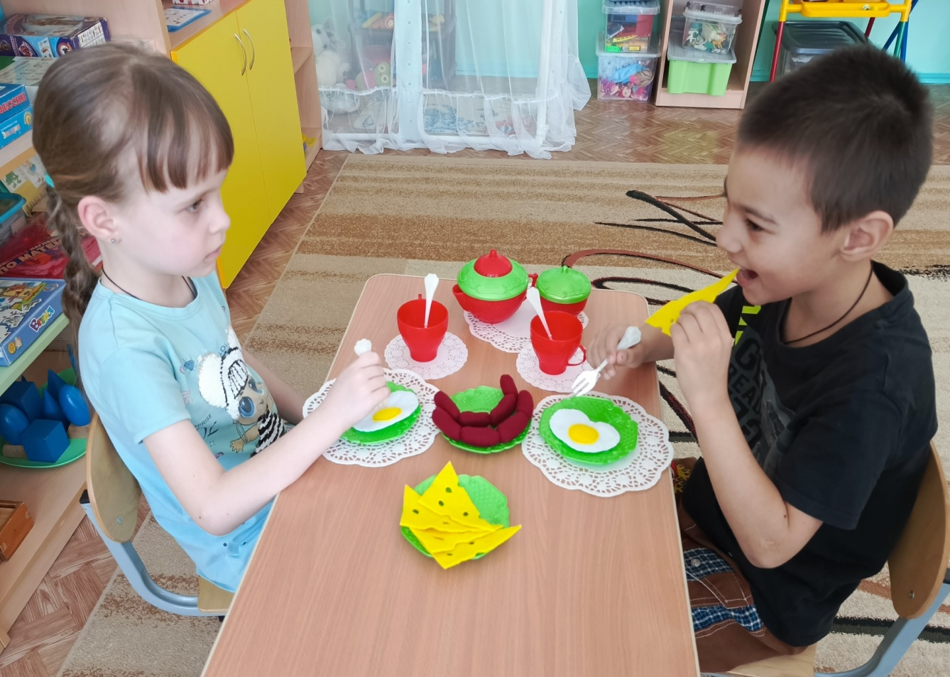
Заключительный этап

Slide 18
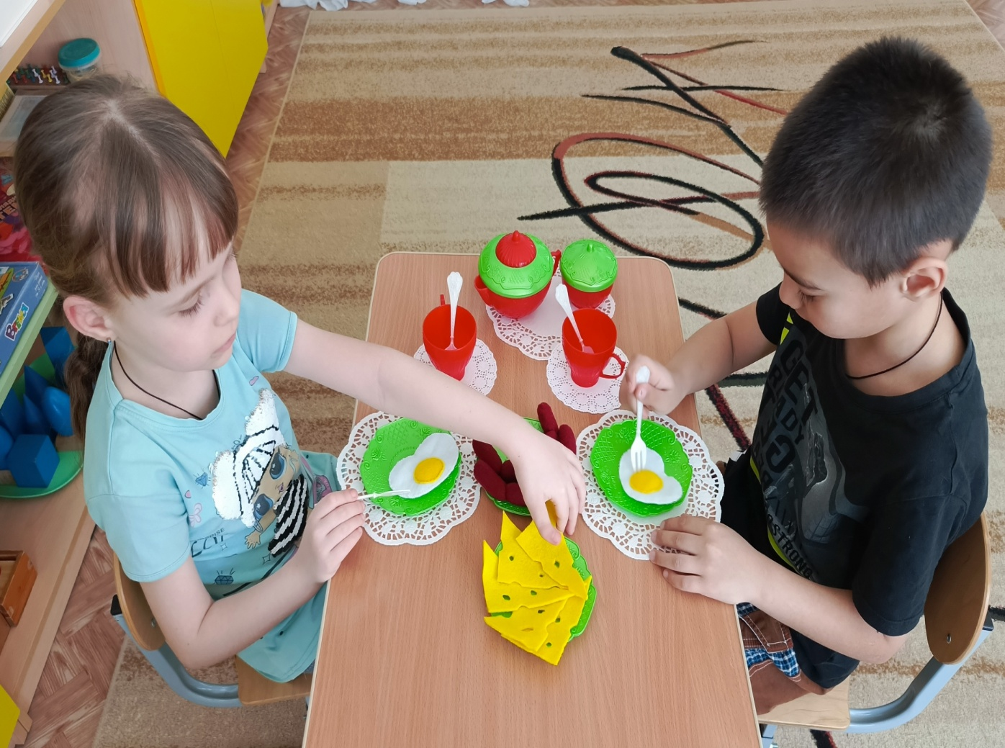
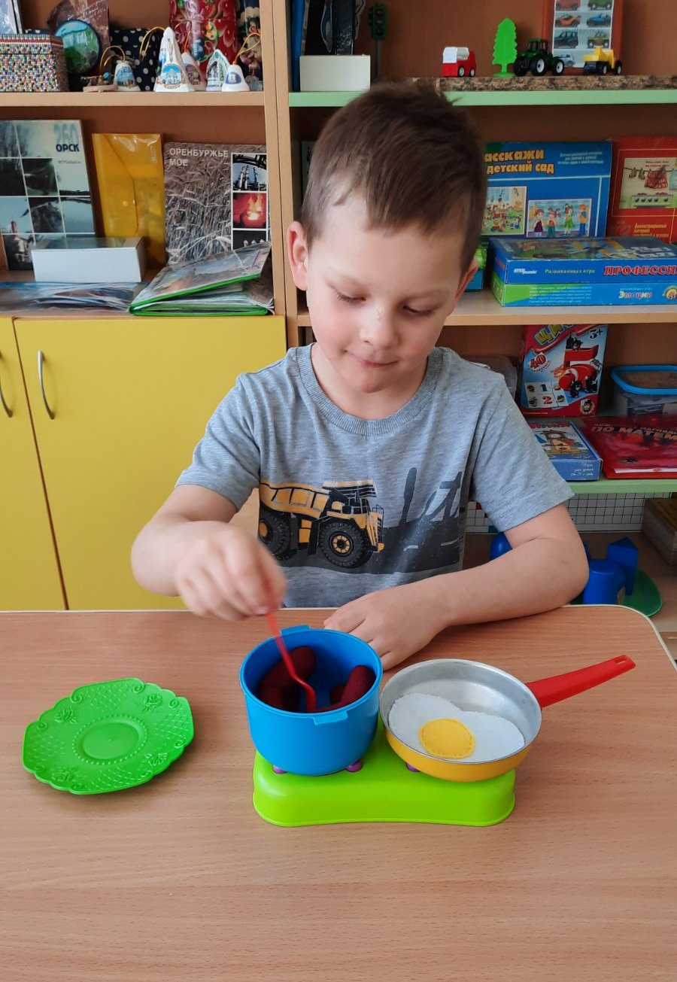

Slide 19
Спасибо за внимание!

